Slide 1
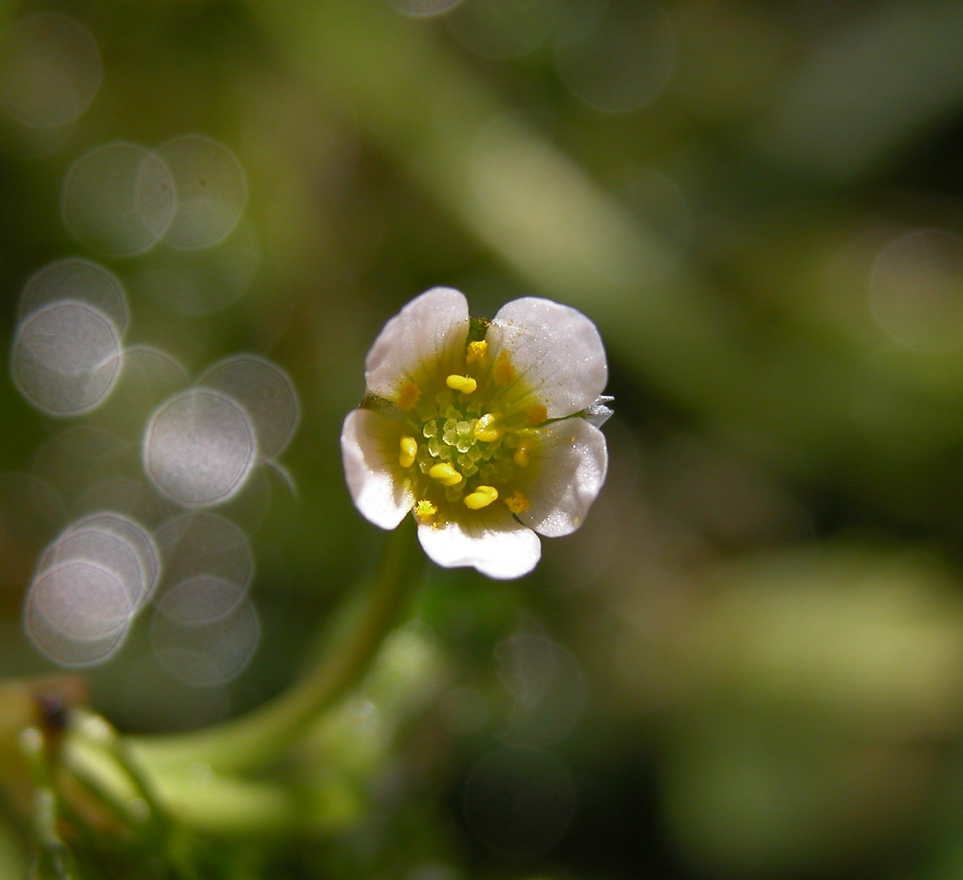


IL BIOMONITORAGGIO DEGLI AMBIENTI ACQUATICI SUPERFICIALI INTERNI
(DIR 2000/60/CE, D.Lgs. 152/2006 e s.m.i.)
LE MACROFITE ACQUATICHE
Zanut Elisa

Slide 2


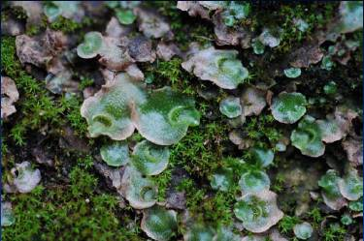
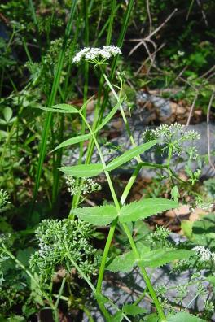
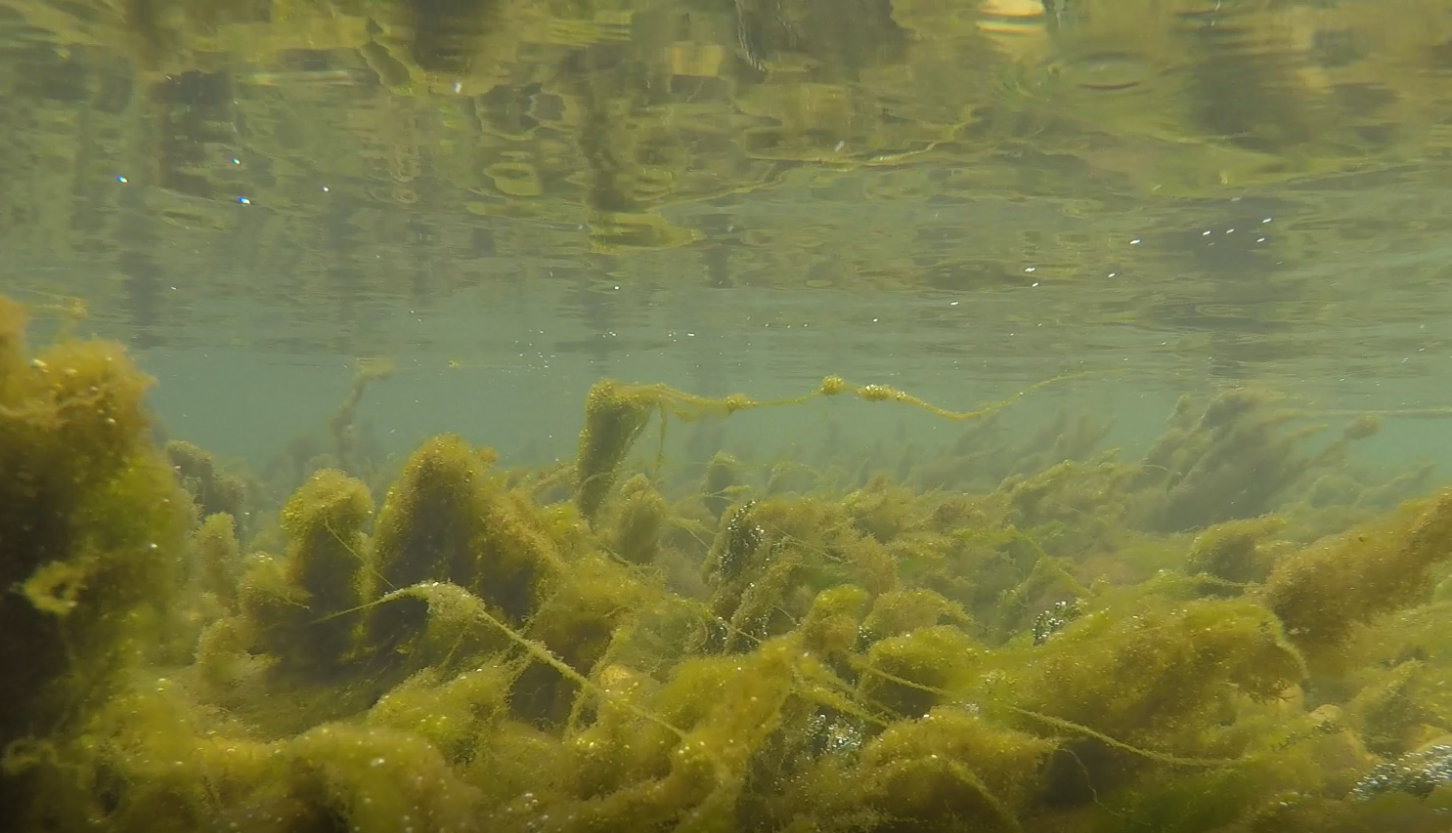
MACROFITE (AFNOR, 2003) = organismi vegetali acquatici che possono essere osservati ad occhio nudo o che vivono in colonie osservabili ad occhio nudo
LICHENI
ALGHE
PTERIDOFITE
BRIOFITE
FANEROGAME
Zanut Elisa
2

Slide 3
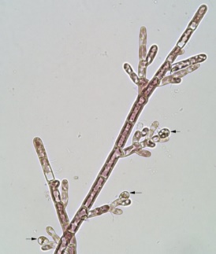
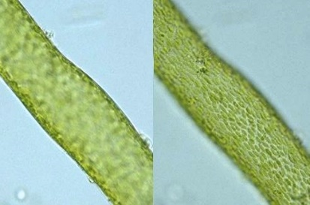
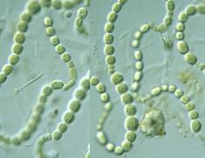
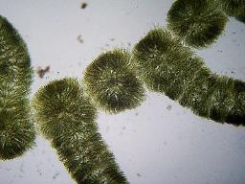
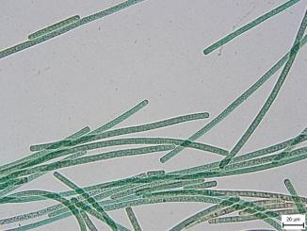
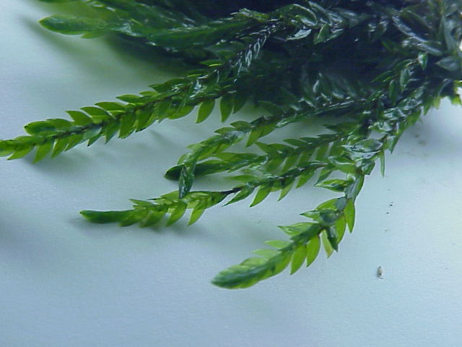
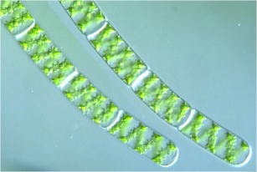
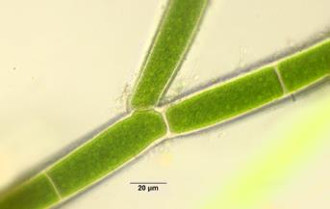
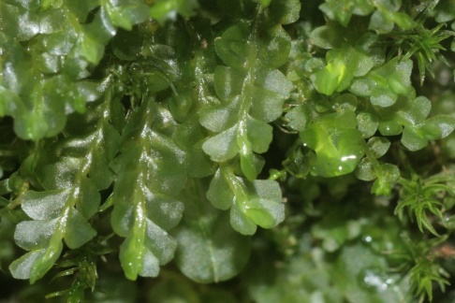
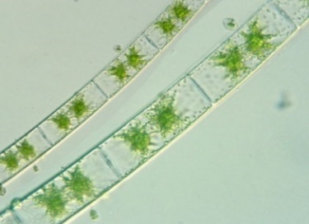
Alghe.
XANTHOPHYCEAE
CYANOPHYCEAE
RHODOPHYCEAE
CHLOROPHYCEAE
MUSCHI
EPATICHE
Briofite.
Zanut Elisa
3

Slide 4
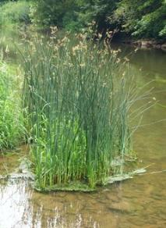
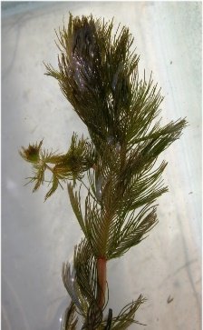
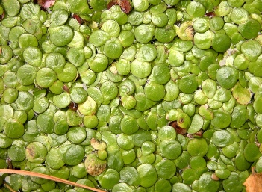
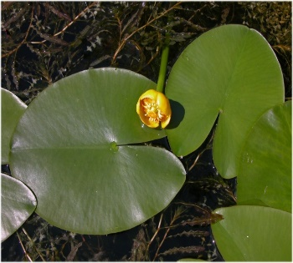
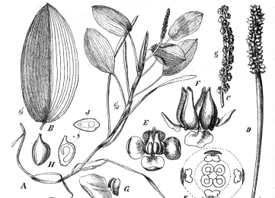
Fanerogame.
Fanerogame.
Sono presenti dalla zona litorale fino alla profondità di penetrazione della luce, dove costituiscono habitat per organismi bentonici, pesci, uccelli e piccoli mammiferi.
ELOFITE emergenti in prossimità
della riva (zona litorale)
IDROFITE
Idrofite radicanti sommerse: apparato radicale sul fondo e parte vegetativa sommersa
Idrofite non radicanti: presenti nelle zone spondali lentiche o tra i fusti di elofite
Lemna minor L.
Myriophyllum spicatum L.
Idrofite radicanti flottanti: apparato radicale sul fondo, eterofillia e foglie e organi riproduttivi galleggianti sulla superficie
it.wikipedia.org
Nuphar lutea (L.) Sm.
Zanut Elisa
5

Slide 5
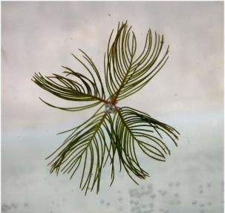
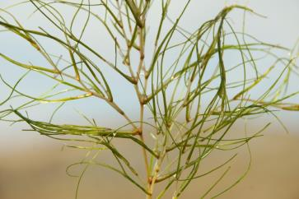
Cuticola esterna molto sottile o assente → maggiore flessibilità in acqua
Semplificazione morfologica della foglia sommersa
- Stomi molto ridotti per traspirazione non necessaria
- Radici assorbenti poco attive e con funzione perlopiù di ancoraggio
- Tessuto aerifero sviluppato → funzione di galleggiamento
ADATTAMENTI ALL’AMBIENTE ACQUATICO.
Potamogeton pectinatus
Myriophyllum spicatum
Zanut Elisa
8

Slide 6
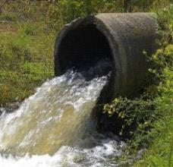
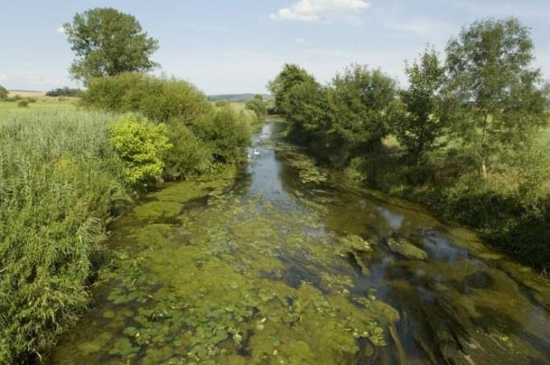
Lo studio delle macrofite acquatiche fluviali è iniziato negli anni Ottanta in ambienti caratterizzati da fenomeni di inquinamento organico (Inghilterra, Irlanda,…) ed è proseguito in tutta Europa dopo l’emanazione della Direttiva Nitrati (91/676/CEE).
Zanut Elisa
6

Slide 7
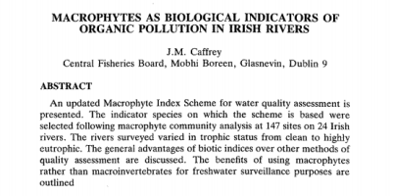
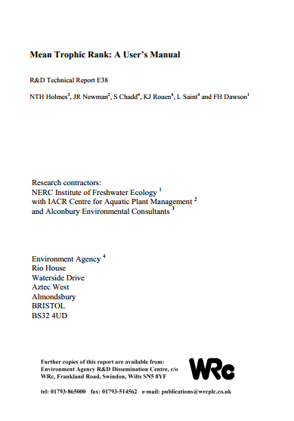
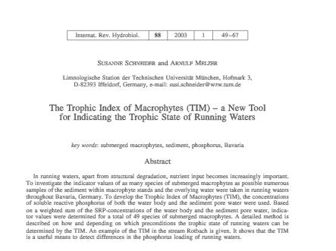
Zanut Elisa
7

Slide 8
La loro presenza/assenza non è data solamente da inquinamento trofico (fosforo, ioni ammonio, nitrati), ma anche da:
FATTORI FISICI
ALTERAZIONI IDROMORFOLOGICHE
FATTORI CHIMICO-FISICI
Zanut Elisa

Slide 9
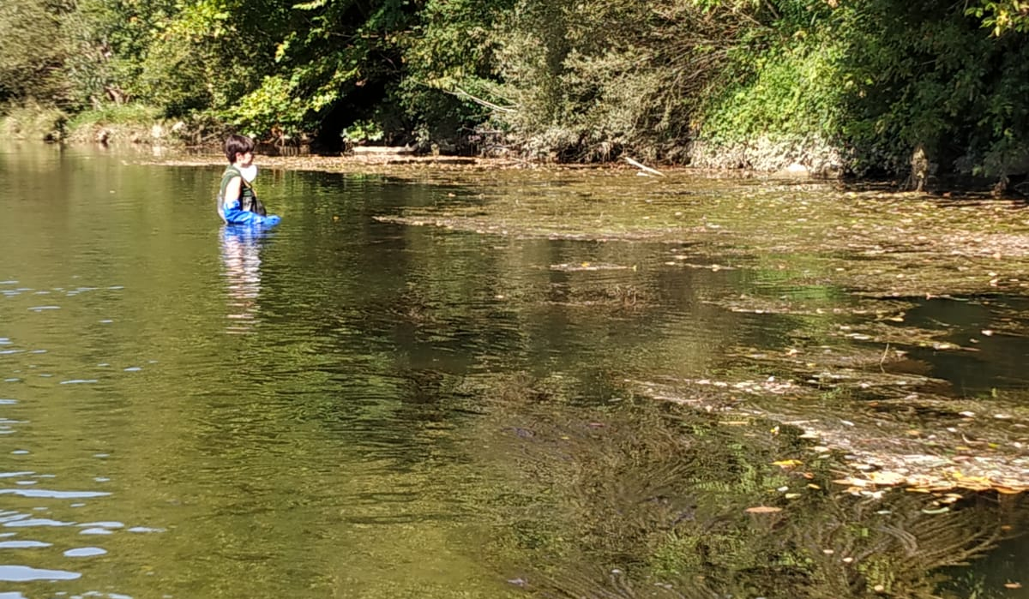
Le metodiche di classificazione tramite indici biologici, in linea generale, si sono sviluppate lungo due direttrici:
Metodi di valutazione dello stato trofico (corsi d'acqua)
Valutazioni multimetriche (laghi), considerando condizioni fisico-chimiche del bacino lacustre e modificazioni indotte sul bacino
Zanut Elisa

Slide 10



INDICE BIOLOGIQUE MACROFITIQUE EN RIVIÈRE (IBMR)
L’indice traduce il grado di trofia del corso d’acqua, ma è sensibile a variazioni idromorfologiche (velocità di corrente e grado di illuminazione).
Sono considerati 210 taxa:
2 taxa fungini
44 taxa algali
2 specie di Licheni
15 specie di Epatiche
37 specie di Muschi
3 specie di Pteridofite
107 specie di Angiosperme
Zanut Elisa
10

Slide 11
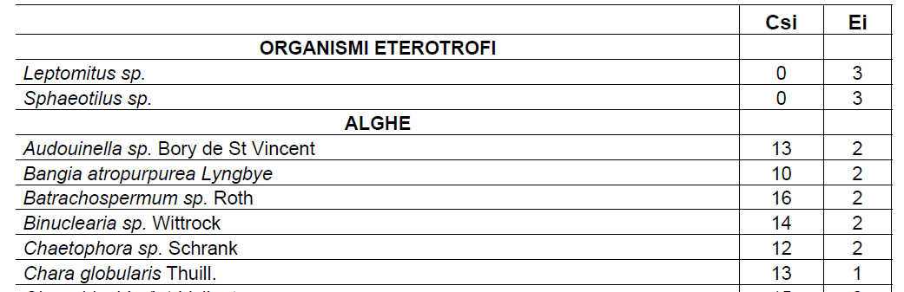
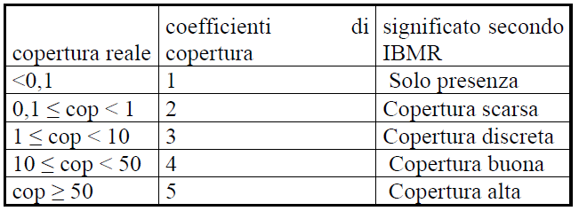
Ogni taxon rilevato ha un proprio score
Csi = coefficiente di sensibilità
Ei = coefficiente di stenoecia
Le coperture reali vanno tradotte in un coefficiente di copertura K_{i}.
Zanut Elisa
11

Slide 12
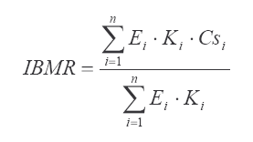
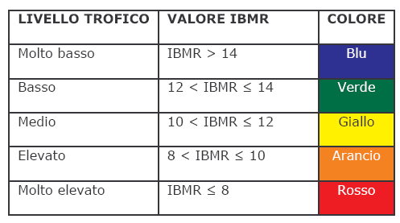
i = specie indicatrice
n = numero totale delle specie indicatrici
Cs_{i} = punteggio specifico di sensibilità o oligotrofia (da 0 a 20)
E_{i} = coefficiente di stenoecia (da 1 a 3)
K_{i} = coefficiente di copertura (da 1 a 5)
Livello trofico del tratto oggetto di studio: IBMR con valori da 0 a 20
Zanut Elisa
12

Slide 13
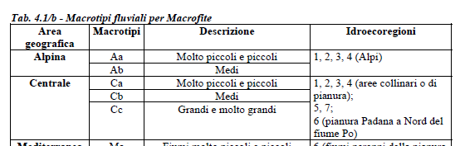
D.M. 260/2010
RQE_IBMR
Definizione dei MACROTIPI FLUVIALI
A (alpina) o C (centrale)
a – b – c: distanza dalla sorgente
D.M. 260/2010
Zanut Elisa
13

Slide 14
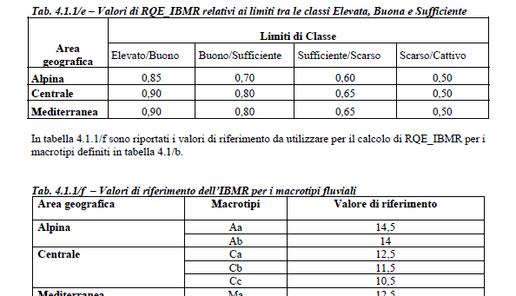
LIMITI DI CLASSE
VALORI DI RIFERIMENTO
D.M. 260/2010
Zanut Elisa
14

Slide 15

LIMITI PER LA CLASSIFICAZIONE - METODO IBMR.
Nell’applicazione dell’indice IBMR per la classificazione sono stati successivamente aggiunti dei criteri (Minciardi et al., 2008):
l’indice IBMR va applicato con copertura totale della comunità macrofitica > 5%;
num taxa indicatori rispetto al num taxa complessivamente presenti ≥ 50%;
copertura taxa indicatori rispetto alla copertura totale reale dei taxa presenti ≥ 50% (se il num taxa indicatori ≤ 3 allora la copertura deve essere ≥ 60%).
Zanut Elisa
15

Slide 16

…. COSA SIGNIFICA?
IBMR 9,54 -
RQE_IBMR 0,76 (SUFFICIENTE)
senza considerare Pedinophyllum interruptum.
Taxa rilevati | % di copertura reale
Vaucheria sp. | 6%
Pedinophyllum interruptum | 27%
Fontinalis antipyretica | +
Rhynchostegium riparioides | +
Berula erecta | 21%
Elodea canadensis | +
Myriophyllum spicatum | 3%
Zannichellia palustris | 3%
Zanut Elisa
16

Slide 17
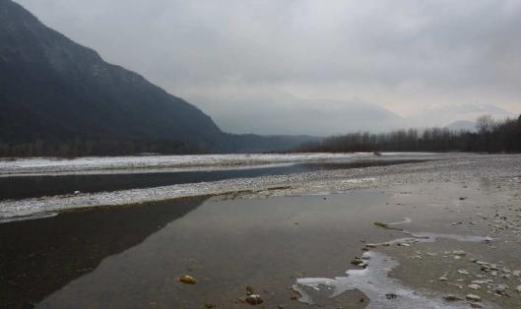
LIMITI PER LA CLASSIFICAZIONE - D.M. 260/2010.
Per il macrotipo Ac, che comprende ambienti alpini con distanza > 75 km da sorgente (ad es. fiume Tagliamento nella zona compresa tra Tolmezzo e la stretta di Pinzano), non è indicato un valore di riferimento in normativa
POSSIBILE SOVRASTIMA/SOTTOSTIMA DELLO STATO ECOLOGICO
… sovrastima non rilevante quando lo stato ecologico del corpo idrico è < BUONO (altri EQB rilevano la pressione trofica/organica)
Fiume Tagliamento – Amaro (UD)
Zanut Elisa
17

Slide 18
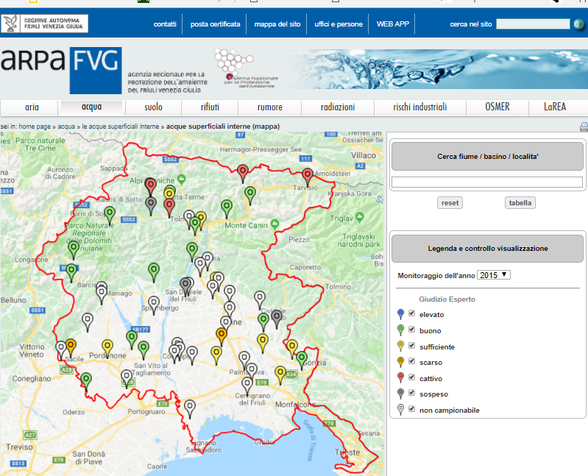
ESPERIENZA APPLICATIVA IN FRIULI VENEZIA GIULIA:
IL PIANO TUTELA ACQUE (D.P.Reg. 74/2018)
Nel Friuli Venezia Giulia il lavoro di tipizzazione ha portato all’individuazione degli attuali 408 corpi idrici di acque correnti.
HER 3 Alpi Centro -Orientali
HER 2 Prealpi-Dolomiti
HER 6 Pianura Padana
HER 7 Carso
Zanut Elisa
18

Slide 19
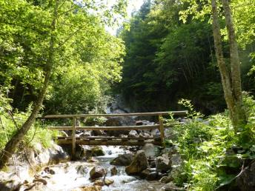
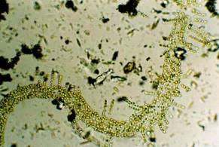
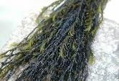
CARATTERISTICHE ED ESEMPI PRATICI DI COMUNITÀ VEGETALI NELLE DIVERSE IDROECOREGIONI
HER 02
substrati di medie e grandi dimensioni, ben incassati o facilmente movibili più a valle, dove si rilevano fenomeni di torbidità
ambienti con caratteristiche lotiche
Comunità costituite da Briofite (in particolare Muschi) e Alghe
Rio Bordaglia – Forni Avoltri (UD)
Hydrurus foetidus
Phormidium sp.
Cinclidotus sp.
Platyhypnidium rusciforme
Cratoneuron sp.
Zanut Elisa
19

Slide 20
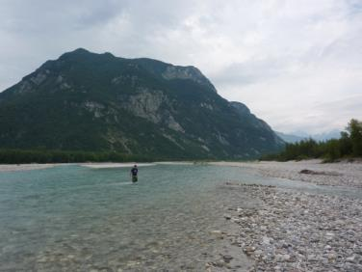
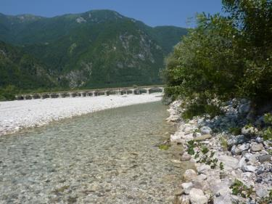
Considerazioni
Sono presenti anche alcuni ambienti di fondovalle (per es. il medio corso del fiume Tagliamento), che presentano le seguenti caratteristiche:
substrati di piccole-medie dimensioni e facilmente movibili
velocità della corrente medio/elevata con flusso laminare
assenza di ombreggiatura
frequente variazione spaziale dell’alveo bagnato
Comunità macrofitica poco diversificata e con copertura inferiore al 5%
Fiume Tagliamento – Gemona del Friuli (UD)
Fiume Fella – Venzone (UD)
Zanut Elisa

Slide 21
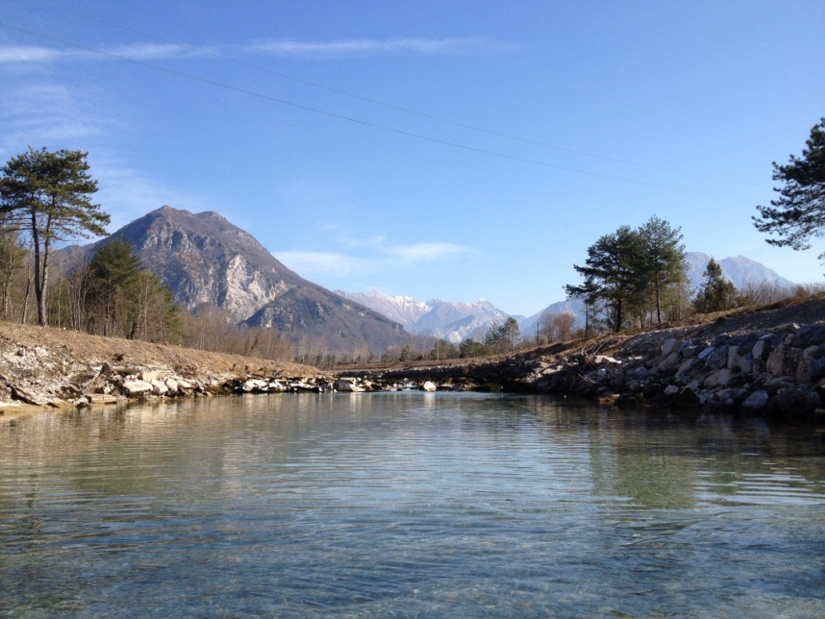
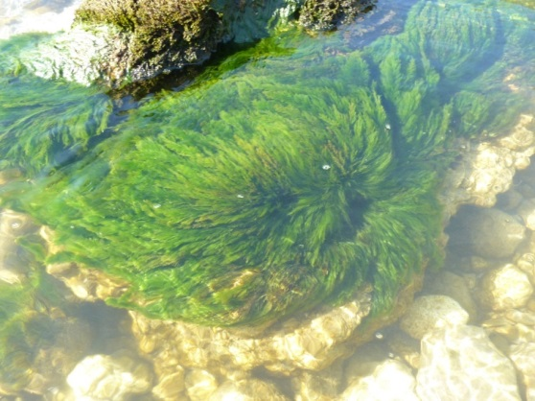
Cladophora sp.
Elevate coperture di Cladophora sp. non indicano sempre alterazioni trofiche ma anche idromorfologiche (variazioni della velocità di corrente, substrato di crescita, torbidità,…).
Torrente Leale – Trasaghis (UD)
Necessario approfondimento ecologia del taxon (determinazione a livello specifico)
Zanut Elisa
21

Slide 22
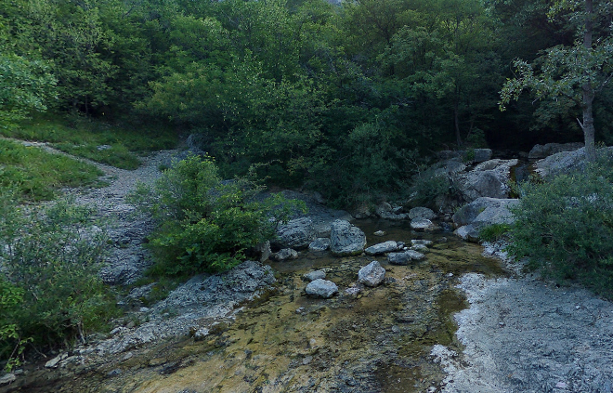
HER 07
- fenomeno del carsismo, per cui sono pochi i corsi d’acqua tipizzati ad andamento superficiale (una parte del Timavo, torrente Rosandra ed Ospo)
nella parte terminale, i corsi d’acqua attraversano l’area portuale ed industriale di Trieste
Torrente Rosandra – S. Dorligo della Valle (TS)
Comunità macrofitiche rilevate caratterizzate da Alghe e Muschi.
- Parte iniziale: scarsa abbondanza per elevato ombreggiamento
- Parte terminale: elevata copertura di alghe indicatrici di trofia medio-elevata, in territorio interessato da pressioni puntuali, diffuse e idromorfologiche
© Google 2021
Zanut Elisa
22
Notes:
22

Slide 23
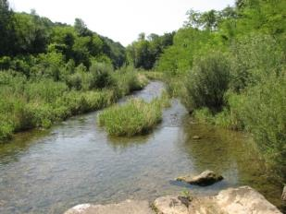
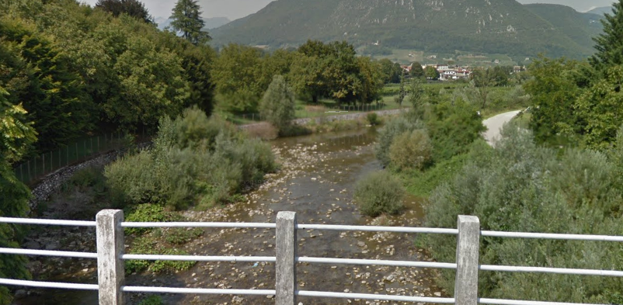
HER 06: medio-alta pianura
Sedimenti ghiaiosi e permeabili
Corsi d’acqua vanno in subalveo e alimentano la falda freatica
Torrente Malina – Attimis (UD)
I torrenti pedemontani sono caratterizzati da:
- andamento effimero nell’ultimo tratto
profondità e velocità di corrente non elevata
substrato ciottoloso
ombreggiamento medio-elevato
impatto antropico evidente
La comunità macrofitica è costituita perlopiù da Alghe (Cladophora sp., Spirogyra sp., Vaucheria sp.) e Briofite (Fontinalis antipyretica).
Torrente Cornappo – Nimis (UD)
© Google 2021
Zanut Elisa

Slide 24
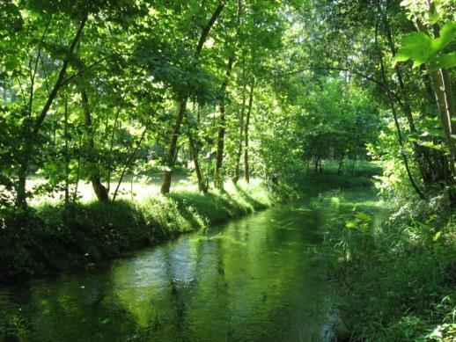
HER 06: bassa pianura (a valle della fascia delle risorgive)
Caratteristiche:
- temperatura e portata costanti
apporto acqua costante e cospicuo
sedimenti stabili (ghiaia, sabbia e limo-argilla)
Comunità macrofitiche complesse e diversificate, costituite da un cospicuo numero di specie (principalmente Fanerogame) e caratterizzate da elevate coperture
Roggia Puroia – Bertiolo (UD)
Zanut Elisa

Slide 25
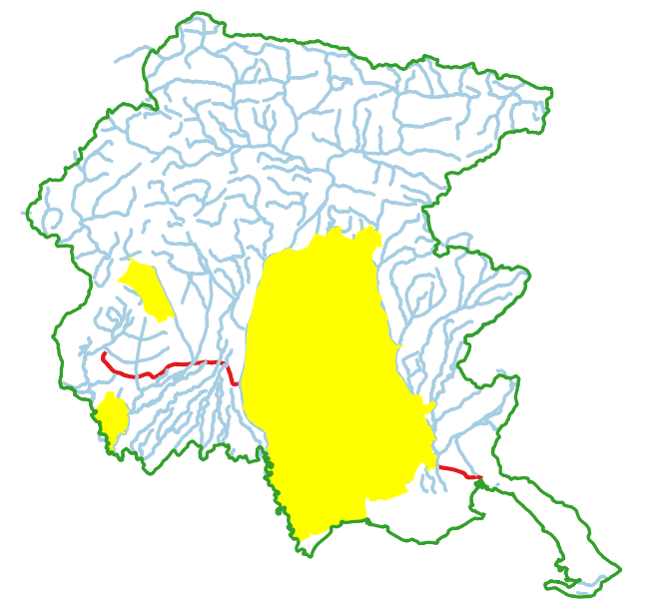
CONSIDERAZIONI
Bonifica della Bassa Pianura Friulana
Rettificazione e canalizzazione delle rogge, scomparsa della fascia riparia e sfalcio periodico delle sponde e delle macrofite in alveo
La zona del bacino scolante della laguna di Grado e Marano è stata identificata come VULNERABILE DA NITRATI (ZVN)
Delibera della Giunta Regionale del Friuli Venezia Giulia n. 51 del 17/01/2020
Le acque di falda riemergono con una concentrazione di N-NO₃ intorno a 40 mg/l.
Zanut Elisa

Slide 26
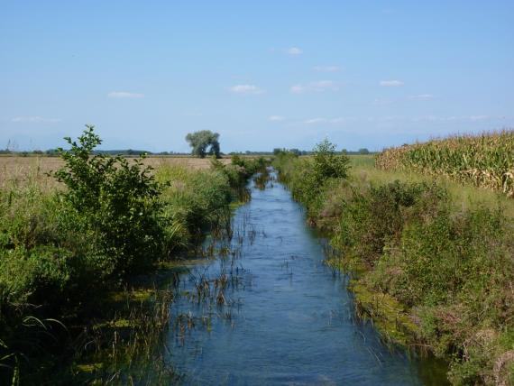
Un esempio…
comunità macrofitica costituita da poche specie (Potamogeton pectinatus e Schoenoplectus lacustris)
elevata copertura dovuta probabilmente all’apporto diffuso di nutrienti dall’esterno e alla mancanza di vegetazione riparia
Canale Miliana – Rivignano Teor (UD)
Canale Miliana – Ariis di Rivignano (UD)
Alterazione scambi con il territorio circostante
Diminuzione della funzionalità e del potere autodepurante
Banalizzazione ambientale
Zanut Elisa

Slide 27
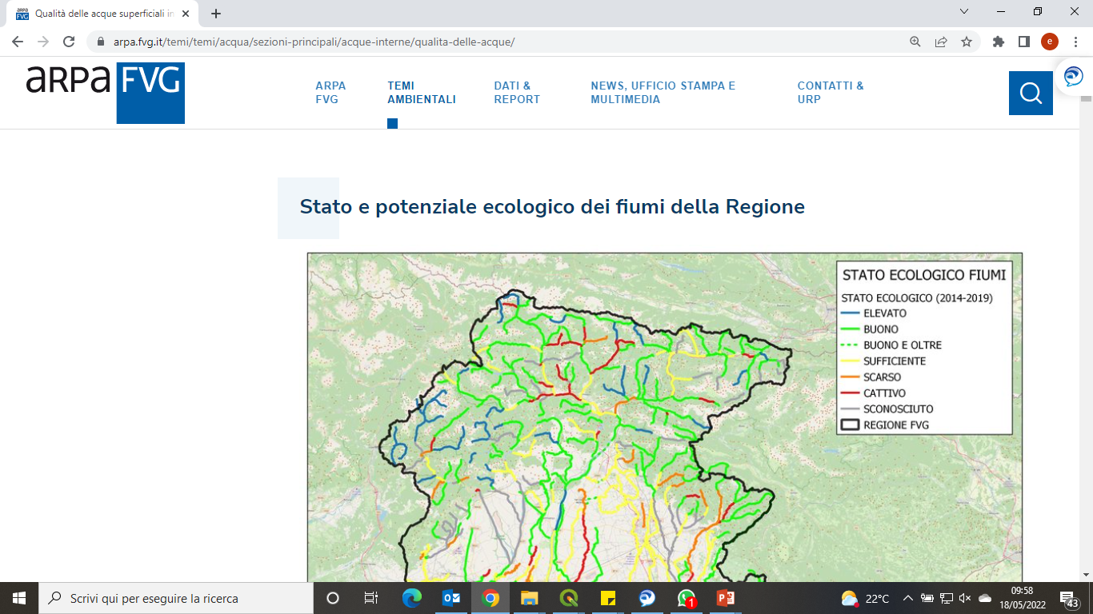
https://www.arpa.fvg.it/temi/temi/acqua/sezioni-principali/acque-interne/qualita-delle-acque/
Zanut Elisa
27

Slide 28
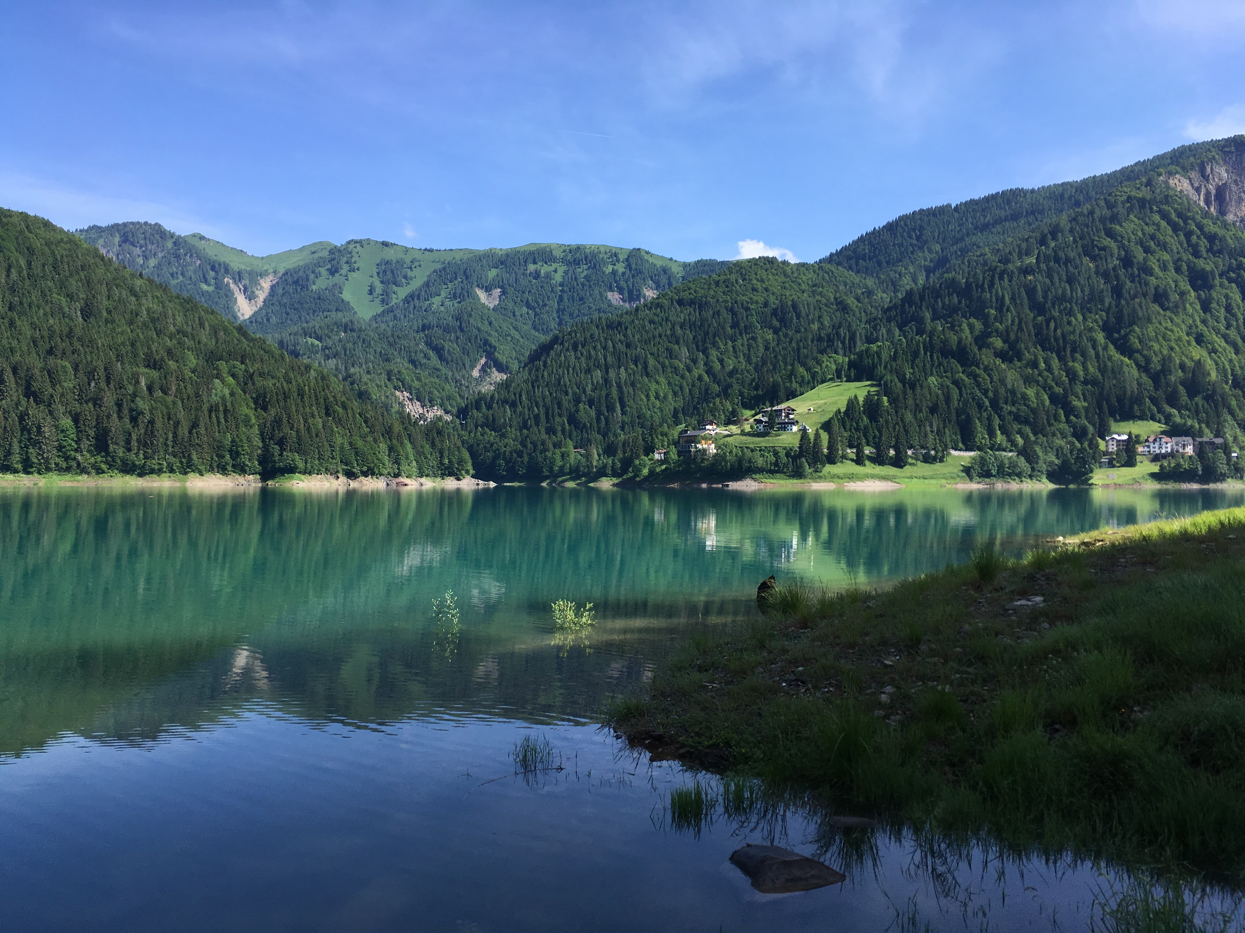
… e nel caso di corpi idrici lacustri?
Zanut Elisa
28

Slide 29
CAMPIONAMENTO DELLE MACROFITE ACQUATICHE NEI CORPI IDRICI LACUSTRI (EN 15460:2007; ISPRA, 111/2014)
Campionamento dei LAGHI NATURALI interessa differenti categorie di macrofite acquatiche (RADICATE SOMMERSE, RADICATE FLOTTANTI E NON RADICATE FLOTTANTI):
FANEROGAME
MUSCHI
FELCI
MACROALGHE SESSILI
1 CAMPIONAMENTO/ANNO (estivo) - D.M. 260/2010
Zanut Elisa
33

Slide 30
QUATTRO FASI DEL CAMPIONAMENTO:
I. Indagine presso frequentatori e fruitori del lago/invaso e ricerca bibliografica
II. Ispezioni per verificare fase I e individuare il SITO (margini rilevati con GPS)
Sito: porzione continua di riva, di ampiezza variabile, al cui interno è individuabile una comunità macrofitica omogenea in termini di composizione specifica e che si estende fino ad una profondità costante
III. Descrizione delle caratteristiche del sito (presenza di darsene, moli, porti, uso del suolo, segnalazione dell’asportazione periodica di piante, …)
Zanut Elisa
34

Slide 31

IV. In ogni sito va individuato un TRANSETTO, in una zona rappresentativa e ortogonale alla riva, e i margini vanno rilevati con GPS
Zanut Elisa
35

Slide 32
Ispezione del transetto
Intervallo di profondità: porzione di transetto compreso tra la profondità x e la profondità x+1 metro entro il quale si effettua l’osservazione e il campionamento. Al suo interno si individuano 4 punti di osservazione o campionamento.
In ogni intervallo di profondità è necessario:
Misurare la profondità
Rilevare le coordinate geografiche
Determinare tipologia del fondale
Effettuare 4 lanci con un rastrello/rampino (2 a prua e 2 a poppa della barca), segnando i taxa rilevati e la loro abbondanza (scala di Kohler)
Ispezione viene conclusa quando macrofite non sono più rilevate in due intervalli di profondità consecutivi
Zanut Elisa
36

Slide 33


Zanut Elisa
37

Slide 34

…. Primi studi sulle macrofite acquatiche lacustri effettuati in Nord Europa (anni Sessanta):
- Variazioni della composizione e abbondanza delle comunità in base alle caratteristiche idrochimiche delle acque (conducibilità, pH, alcalinità, profondità e trasparenza): laghi a BASSA ed ELEVATA ALCALINITÀ
- Modello di distribuzione a differenti scale: tramite analisi composizione e abbondanza macrofite si ha un quadro di molti parametri ambientali (analisi bacino e fenomeni di origine antropica)
Lacoul & Freedman (2006)
Zanut Elisa

Slide 35

INDICE MacroIMMI (ISE-CNR, agg. 2014)
È un indice multimetrico, applicabile nei laghi naturali
Considera l’abbondanza di un dato taxon, il suo valore trofico v_{k} (stabilito dal metodo) e la massima profondità di colonizzazione
L’indice risultante viene penalizzato dalla presenza di specie alloctone
Il valore di RQE ottenuto va mediato con il valore ottenuto dall’indice delle diatomee bentoniche (EPI-L).
Zanut Elisa
35

Slide 36


Zanut Elisa

Slide 37

Per il funzionamento della matrice per Bray Curtis bisogna considerare la massima copertura rilevata per ogni taxon rilevato durante il campionamento.
Zanut Elisa
37

Slide 38

… GRAZIE PER L’ATTENZIONE!
Elisa Zanut
Collaboratore prof. tecnico biologo
elisa.zanut@arpa.fvg.it
Zanut Elisa
38

